Slide 1
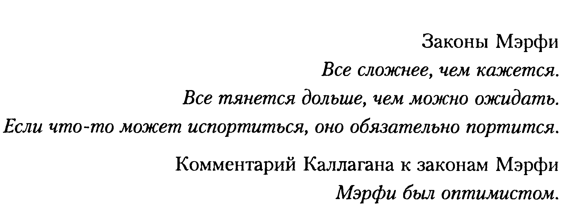
Проектування та розробка програм
Функції використовуються для наведення порядку у хаосі алгоритмів.
Б. Страуструп

Slide 2
Студентська реальність
Програміст-початківець дуже часто починає процес безпосередньо з кодування тих частин алгоритму, які вдалось придумати, напіввипадковим чином обираючи імена, відповідні структури даних, нехтуючи структурованістю, коментарями, форматуванням.
На етапі виконання вводяться деякі довільні данні на підставі яких роблять глибокі висновки про отриманий потрібний результат, або знаходять винного (наприклад, Б. Гейтс).

Slide 3
Студентська реальність
У кращому випадку такий програмний продукт працює тільки у обережних та люблячих руках свого господаря, причому тільки на одному наборі вхідних даних. А внесення будь яких змін у програму вкрай протипоказано.
Ні про який розвиток, чи вдосконалення, підтримку, супроводження й мови не може йти.

Slide 4
Мета
Задача ж наша полягає в тому, щоб підходити до програмування професійно. Професіонал відрізняється від любітеля тим, що може досить точно оцінити складність задачі й відповідно потрібний час на її рішення, яке буде повністю відповідати поставленій задачі. Крім “розуму, вкусу, терпіння” для цього потрібний досвід, знання основних принципів, що напрацьовані людством на протязі не такої вже й короткої історії програмування.

Slide 5
Проектування програм
Програмні системи - результат колективних зусиль (аналітиків, проектувальників, програмістів, тестувальників, менеджерів, ...).
Процес створення програми:
постановка задачі, аналіз та планування вимог (специфікація задачі);
проектування (перехід від опису, що має виконуватися, до опису, як це відбувається);
побудова (програмний код, наладка, тестування);
впровадження.
Етапи - ітеративний характер.
Найвищі вимоги, витрати - аналіз, проектування, тестування.

Slide 6
Проектування програм

Slide 7
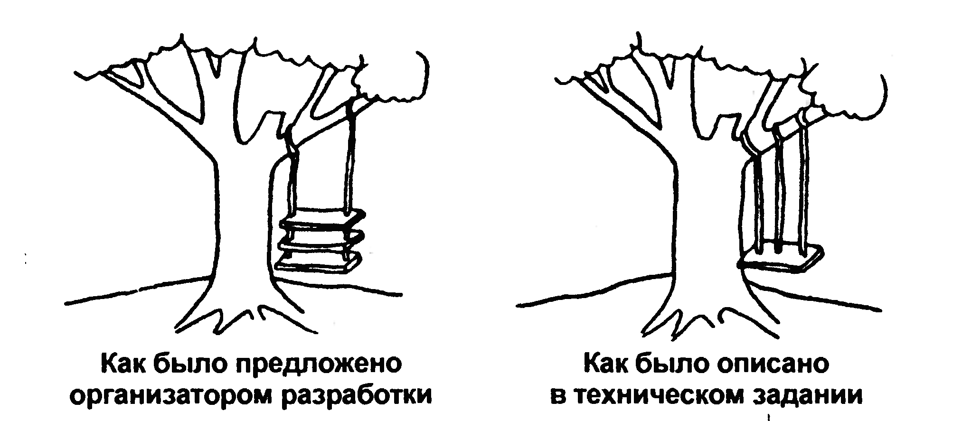
“Гойдалка”-1973р. Інформаційний бюлетень обчислюв. центру Лондонського університету

Slide 8
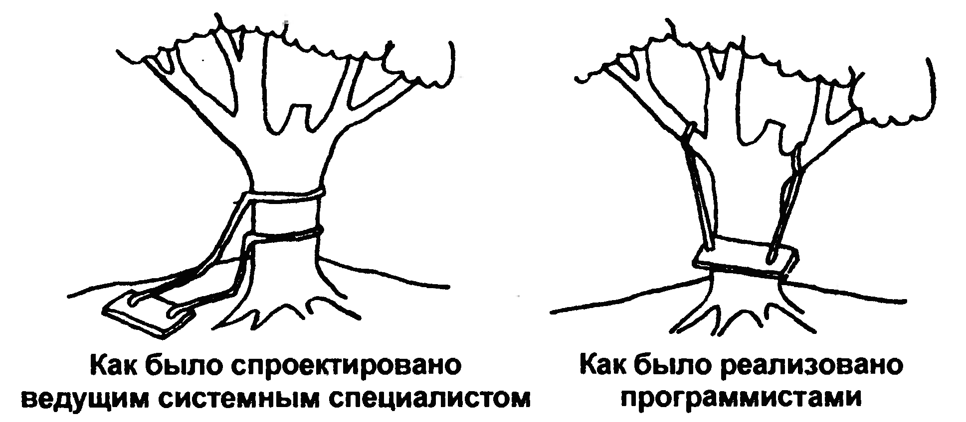
“Гойдалка”

Slide 9
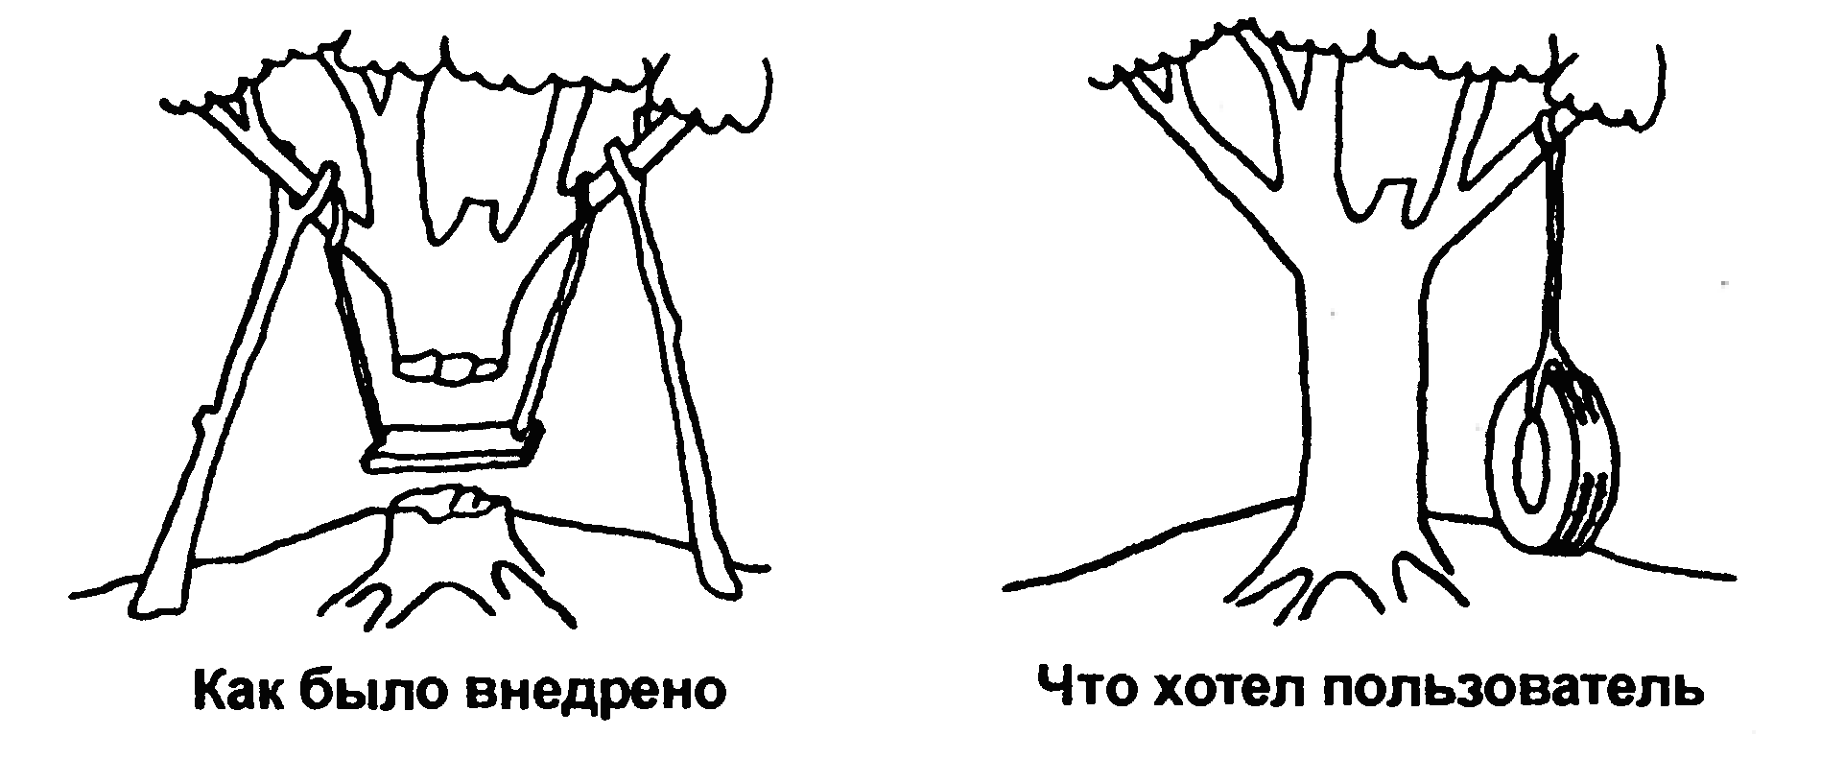
“Гойдалка”

Slide 10
Постановка задачі
Основна складність - замовник та програміст звикли до різних мов, різного бачення задачі.
Основний результат – ТЗ, зовнішня специфікація, що включає:
визначення вхідних даних та результатів;
опис задачі, що розв`язується програмою;
спосіб звернення;
визначення основних аварійних ситуацій та помилок користувача, що контролюються.
Програма – “чорна скриня”.

Slide 11
Проектування
Специфікація задачі → програмна система.
Спеціальні мови формальних специфікацій.
Поступове уточнення проектів. Широко використовується у багатьох галузях інженерної діяльності і називається методом проектування згори донизу (покрокової деталізації або низхідного проектування).
Уточнення дій при спадному проектуванні — це, по суті, перехід від опису того, що треба зробити, до того, як це зробити.
Визначаються з внутрішніми структурами представлення даних.

Slide 12
Проектування
Визначаються поступово з основними підзадачами, способами їх спілкування. Основні алгоритми записують в узагальненій формі, намагаються обирати найефективніші.
Закладаються можливості для майбутніх модифікацій, розвитку програми. Звісно при цьому обмежуються розумними компромісами.
Процес проектування часто носить ітеративний характер, оскільки важко все передбачити заздалегідь.

Slide 13
Структурне програмування
Програмування носить структурний характер й організується “згори донизу”, починаючи з модулів верхнього рівня, створюючи для відсутніх модулів “заглушки” (контроль звернень, емуляція потрібних даних). Створюється логічний кістяк програми. Не виключається повернення до попереднього етапу.
Основні складові частини:
проектування програми згори донизу;
модульне (процедурне) програмування;
структурне кодування.

Slide 14
Модульне програмування
Модуль повинен мати такі властивості:
бути правильним;
не залежати від модулів, у яких він використовується;
не залежати від джерела вхідних даних і місця призначення вихідних (бути параметризованим);
дозволяти використовувати його в програмі без попередніх знань про його внутрішній устрій.
Вважається, що малий модуль краще великого.

Slide 15
Структурне кодування
Метод написання програм, які мають певну структуру і за рахунок цього є зручними для розуміння, тестування, модифікації та використання.
Метод полягає у використанні невеликого набору простих керуючих структур (структурних операторів), правильність яких легко проаналізувати і встановити. При цьому оператори складаються з інших, вкладених у них.
Фактично займались тим на протязі 2 семестрів.

Slide 16
Помилки
Помилки можуть відбуватися на всіх стадіях створення програми.
Помилки, що виникають при кодуванні та набиранні тексту програми:
Синтаксичні помилки — це порушення правил мови;
Семантичні помилки, переважну більшість яких компілятор виявити не може;
Програма не відповідає специфікації.

Slide 17
Наладка програми
Наладка — це систематичний процес випробування програми та виправлення виявлених при цьому помилок. Містить елементи тестування, вважається складним мистецтвом.
Одна з причин складності наладки полягає в психологічній установці: розум бачить те, що він хоче й очікує побачити, а не те, що є в дійсності.
Нічого в програмі не приймайте на віру.

Slide 18
Наладка програми
Кращий спосіб полегшити наладку — звести до мінімуму її необхідність.
Низхідне проектування, структурне програмування та добрий стиль зменшують початкову кількість помилок, спрощують розуміння програми і полегшують її наладку.

Slide 19
Рекомендації
ініціалізація змінних;
уникати різнотипних операндів у виразах;
перевірка вхідних даних на помилки;
перевірка значень на відмінність від передбачених;
контроль за значеннями індексів масиву;
додаткові наладочні оператори - стопори помилок - захисний стиль програмування;
імітація програми на папері;
...

Slide 20
Елементи тестування
Тестування — це виконання програми з метою встановити наявність помилок.
За сучасними поглядами тестування має починатися відразу після створення специфікацій програми і передувати її кодуванню.
Головна складність тестування пов’язана з його метою — змусити програму збитися.
Автору програми складно ставитися до неї деструктивно.
Тестувальники програми.

Slide 21
Елементи тестування
Деякі правила тестування:
Треба припускати, що у програмі є помилка.
Тестування має етапи, аналогічні етапам програмування: постановка задачі, проектування, написання та перевірка тестів, виконання програми на тестах, вивчення результатів.
Створюючи набір тестів, необхідно для кожного тесту описати очікувані значення вихідних даних або результати його обробки.

Slide 22
Елементи тестування
Треба перевіряти, чи виконує програма те, для чого її призначено, а також, чи не виконує вона того, чого не повинна.
Якщо набір тестів величезний, то спочатку програма перевіряється на більш простих тестах, спроможних виявити найпростіші помилки.
Помилки мають властивість скупчуватися. Звідси парадоксальний висновок — чим більше помилок знайдено в деякій частині програми, тим більше шансів, що там є ще.

Slide 23
Елементи тестування
Не варто припускати, що тест буде використано тільки один раз.
Отримавши результати тестування, треба уважно їх дослідити. Кожна невідповідність отриманих та очікуваних вихідних даних дає інформацію про помилки, необхідну для наладки програми.

Slide 24
Елементи тестування
Головним творчим етапом тестування є створення набору тестів, що формуються за допомогою двох основних підходів. Один використовує специфікацію програми, інший — її логіку.
При тестуванні чорної скрині, або з керуванням за даними, програма розглядається як чорна скриня, про внутрішній устрій якої нічого не відомо. Призначено для з’ясування обставин, у яких поведінка програми не відповідає її специфікації.

Slide 25
Елементи тестування
Крайнім випадком такого підходу є вичерпне вхідне тестування — у якості тестів використовуються всі можливі екземпляри даних. Проте це практично неможливо, тому треба шукати набори вхідних даних, що обмежені розумними межами, але є достатньо представними. Множину вхідних даних можна розбити на класи еквівалентності так, що всі представники з деякого класу еквівалентності дають однакові результати.
Наприклад, ax² + bx + c = 0 .

Slide 26
Елементи тестування
Другий підхід називають тестуванням білої скрині, або керованим логікою програми. Аналізується логіка програми, а специфікація до уваги не приймається. Виявлення шляхів обчислення, на яких програма дає збій.
Крайній випадок такого підходу — вичерпне тестування шляхів.
Для тестування важливий добір тестів, що дають максимальну віддачу з точки зору виявлення помилок.

Slide 27
Елементи тестування
Як правило, спочатку використовують підхід чорної скрині, а потім вивчають програму і додають тести, пов’язані з логікою програми.
Готують тести для кожної ситуації та кожної можливості, описаної в специфікації.
Додають тести для меж областей допустимих значень вхідних даних, областей вихідних даних, для всіх недопустимих умов.
Перевіряють, чи всі розгалуження виконуються на підібраних тестах у кожному напрямку.

Slide 28
Елементи тестування
Досліджують, чи охоплюють тести достатньо багато можливих шляхів.
Перевіряють чутливість програми до окремих особливих значень вхідних даних.
За необхідності тести додаються.
Приклад. Розклад числа типу int на прості множники.
Набір тестів?

Slide 29
Підсумки
За мету даного розгляду ставилось - звернути увагу на важливість питань серйозного професійного підходу до розробки програм, а також на основні підходи та принципи, що напрацьовані людством.
Основним етапам, про які було лише згадано, присвячені окремі професійні книжки. Наприклад, значна кількість книжок знайомить з підходами до тестування, особливостями й складнощами тестування великих багатомодульних програм.

Slide 30
Поради
Принаймні деякі з принципів та підходів є досить актуальними й у випадку створення невеликих, відносно нескладних програм.
Варто не відкладати ці проблеми на віддалену перспективу, а поступово напрацьовувати корисні звички.

